Slide 1

이름: 박찬웅
학번: 2501110211
과목: 웹프로그래밍

Slide 2
주제: 분위기에 맞는 음식점
이 주제를 고른 까닭은 평소에 여자친구랑 밥 먹으러 갈 때
분위기에 분위기에 따라 고르고 싶었던 적이 많았었는데
비슷한 분위기끼리 분류해 보여주는 음식 사이트가 없었어서 불편함을 겪었었다. 그래서 나 같은 사람이 한 명쯤은 있을 거 같아 “아 내가 한 번 만들어보자＂는 생각이 들었다. 그리고
비록 배운 지 얼마 안 돼 질이 떨어지지만 그분들에게 이
사이트를 바친다.(이 과제를 마친 뒤 더 갈고 닦아서 언젠간
이 웹페이지를 사용화 시킬 것이다.)

Slide 3
사용된 주된 기술
작성된 모든 코드는 수업시간에 배운 것들이다. 솔직히 gpt의 도움을 받아볼까 했지만 내가 해석한 교수님이 이 과제를 내주신 이유는 지금까지
배웠던 것들을 내 것으로 만들 수 있는 기회를 주신 것으로 판단했기
때문에 사용하지 않았다. 비록 다 작성하고 결과를 보니 질이 떨어졌긴
했지만 당연한 거다.
여기서 느낀 점은 이렇게 시간을 투자해서 했어도 결과는
이정도인 것이다. 내가 평소에 아무 생각없이 사용한 수 많은 사이트들은 얼마나 시간이 걸려 만들어진 건지.. 만든 사람은 그러한 결과를 내기 위해 얼마나 많은 자기의 한계를 넘고 견뎠을지… 그리고 나는 오늘보다 나아진 내일이 되자는 마음을 다시 한 번 먹었다.

Slide 4
스토리 보드

Slide 5
피그마

Slide 6
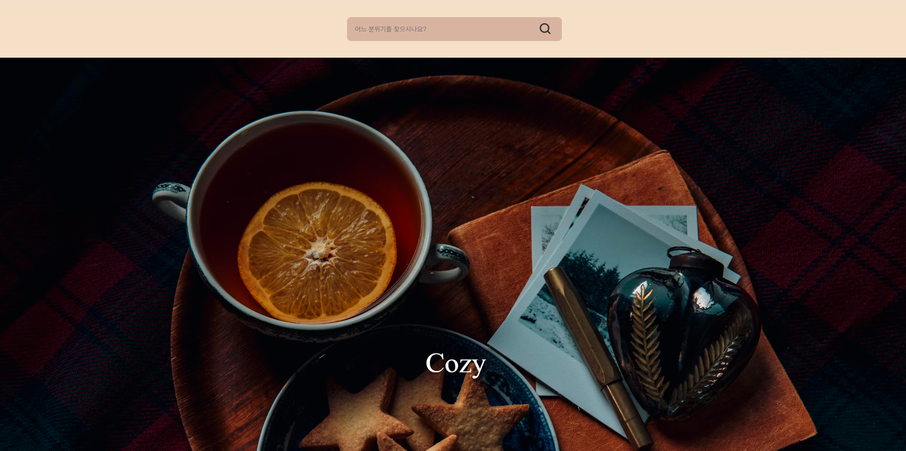

Slide 7
피그마 주소

Slide 8
깃허브 주소

